Slide 1
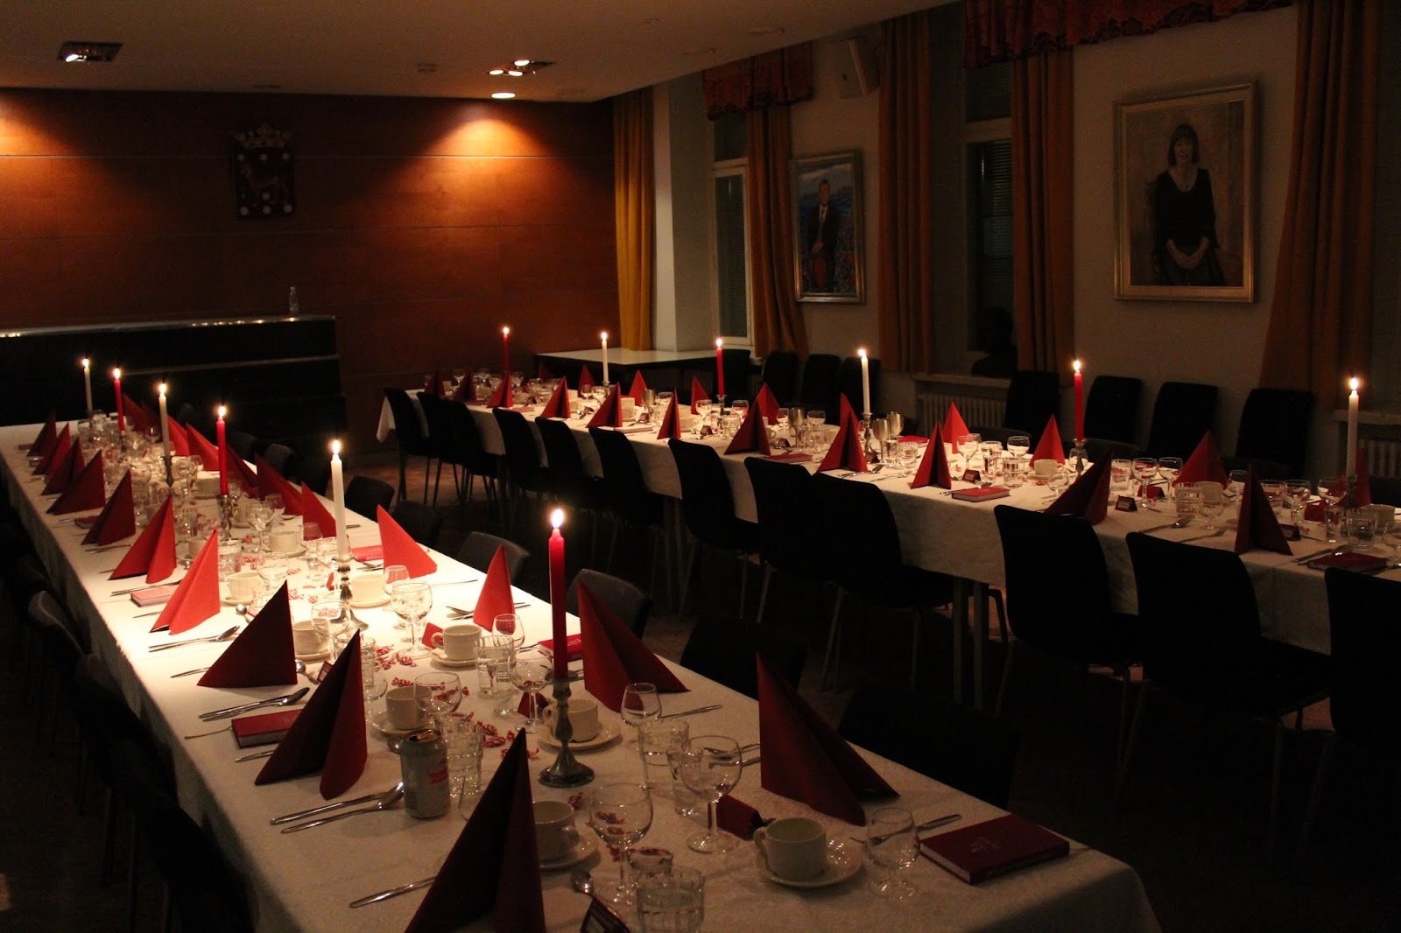
Vuosijuhlat

Slide 2
Yleistä
Vuosijuhla on sitsejä hienompi akateeminen pöytäjuhla
Juhlissa pukeudutaan hyvin, nautitaan ruoasta, juomasta ja ohjelmasta sekä lauletaan akateemisia juomalauluja
Juhlia johtaa seremoniamestari
Plaseeraus eli istumajärjestys on tehty valmiiksi
Avec = henkilö, jonka kanssa saavut juhliin/istuu sinua vastapäätä
Pöytäavec = miehen oikealle/naisen vasemmalla puolella istuva
Pukukoodina juhlapuku tai tumma puku

Slide 3
Pukeutuminen
Miehet
Naiset - (Miehen asu määrittelee)
Juhlapuku eli frakki
Valkoinen frakkipaita ja -liivi
Valkoinen solmio/solmuke
Käsineet valkoiset
Mustat kiiltonahkakengät
Tumma puku
Valkoinen kauluspaita
Taskuliina valkoinen/avecin mekon värinen
Hillitty juhlava solmio
Liivi samaa kangasta kuin takki tai hillitty puvun väriin sopiva
Mustat juhlakengät
Täyspitkä iltapuku, juhlavasta materiaalista
Sirot avokkaat tai balleriinat
Siro pienikokoinen laukku
Pitkät (kyynärpään yli ulottuvat) käsineet
Yksimittainen tai kaksiosainen täyspitkä tai nilkkapituinen puku. Juhlavasta materiaalista
Siro, pienikokoinen laukku. Usein kirjekuorimallinen
Sirot avokkaat tai balleriinat
Käsineet voivat olla myös lyhyet
Pitkät hiukset tulee olla kiinni (tai vähintään kauniisti kiharalla)

Slide 4
Akateemiset kunnia- ja ansiomerkit
Kutsussa mainitaan, jos juhlissa voi kantaa ansiomerkkejä ja ylioppilaskunta- ja kiltanauhoja. (vapaaehtoista)
Nauhoja voi kantaa kerralla enintään kolmea (ylhäältä-alas)
1.Leveä ylioppilaskuntanauha, 2.ylioppilaskuntanauha, 3.vanhojen puheenjohtajien tai sihteerien nauha, 4.muut Oulun yliopistoon liittyvien yhteisöjen nauhat (kiltanauhat), 5. ystävyydenosoituksena myönnetyt nauhat
Miehet (ja teekkarinaiset): oikealta olalta vasemmalle. Miehillä nauhat kulkevat liivin alta mutta solmion päältä
Naisilla vasemmalta oikealle. Naisilla ruusuke laitetaan vasemmalle puolelle.
Nauha ei saa koskettaa paljasta ihoa
Ohje ruusukkeen tekoon: http://ayy.fi/nain-teet-kuntanauhasta-ruusukkeen/

Slide 5
Käyttäytyminen
Juhliin saavutaan ajoissa! → paikalla viim. varttia ennen juhlan alkua
Miehet muistavat olla herrasmiehiä (oven avaus, takin ottaminen, pöytäavecin auttaminen istumaan yms..)
Pöydässä esittäydytään naapureille ennen istumista
Lähes aina pöytiintarjoilu (myös buffet on mahdollinen)
Lauluja voi laulaa myös pöytäkunnittain, silloin kun ei ole muuta ohjelmaa.
Jokaisen laulun/ohjelmanumeron jälkeen skoolataan yhdessä.
→ Skoolaus ensin pöytäavecille, sitten toiselle puolen ja lopuksi avecille. Ei kilistellä!
Puheiden aikana ei syödä, juoda eikä höpötetä
Pöydistä ei nousta milloin sattuu, juhlan aikana on taukoja. Jos kuitenkin niin teet, tee se huomaamattomasti

Slide 6
Juhlan kulku
Tervehdysten vastaanotto eli cocktail-tilaisuus (kutsuvieraille)
Iltajuhla: Alkumalja, lippusaattue (seisotaan)
Illallinen, jonka yhteydessä puheita, lauluja ja muuta ohjelmaa (mm. puhe naiselle https://www.youtube.com/watch?v=MLvTWLrc6Q0 )
Tanssia, valokuvaus
Jatkot: tanssia, juomaa ja ehkä pientä iltapalaa
Sillisaamiainen eli sillis

Slide 7
MUISTA SIIS!
Rule number 1: ole ajoissa!
Älä juo itseäsi hirveään humalaan iltajuhlan aikana, sillä biletys jatkuu läpi yö ja seuraavalle päivällekin (sillis)
Jos et tiedä miten jossakin tilanteessa tulee toimia, kysy ennen kuin toimit. Näin vältyt nolaamasta itsesi.
Juhlassa ei räplätä puhelinta, kuvia voi ottaa
Jos haluat pitää puheenvuoron, tulee sinun kysyä asiasta etukäteen seremoniamestarilta.
Vuosijuhlilla ei koskaan voi olla liian hienona
Mutta ennen kaikkea muista pitää hauskaa! ☺

